Slide 1
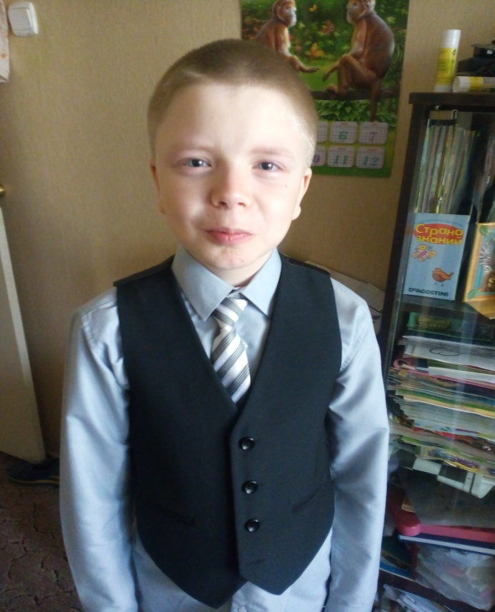
ПОРТФОЛИО
Ученика 4 Б класса
МБОУ СОШ №3
г. Челябинска
МАКЕЕНКОВА
СТЕПАНА
Никто не может показать миру, каков я есть, ярче, чем это смог сделать я сам.
Э. Хемингуэй

Slide 2
«МОЁ ИМЯ»
Меня зовут Макеенков Степан Александрович
Я родился 15. 12. 2004г.
Значение и происхождение имени Степан: «Венок»
Маленький Степан не драчлив, хотя шалун и
непоседа, любят придумывать разные игры.
С ним легко и весело, но только не нянечкам и
воспитателям, которым мальчик доставляет
Много хлопот.
За этим подвижным, как ртуть, ребёнком
нужен глаз да глаз. Долгое сидение за
учебниками — не для него. Он быстро
схватывает нужный материал, легко запоминает
его. Учителя чуть-чуть побаиваются Степана — у
него наблюдательный глаз и острый язычок, он
подмечает недостатки взрослых и смешно
копирует их.

Slide 3
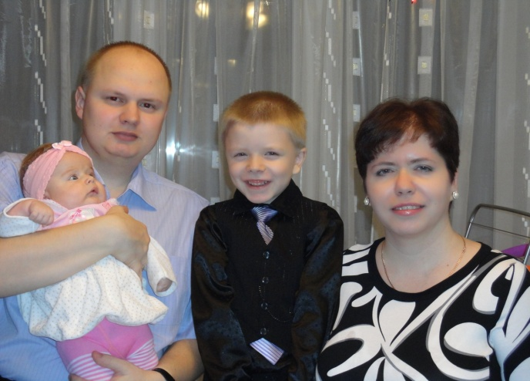
«МОЯ СЕМЬЯ»

Slide 4
«МОИ ДРУЗЬЯ И ОДНОКЛАССНИКИ»
Дружба — это тёплый ветер, Дружба — это светлый мир, Дружба — солнце на рассвете, Для души весёлый пир. Дружба — это только счастье, Дружба — у людей одна. С дружбой не страшны ненастья, С дружбой — жизнь весной полна.

Slide 5
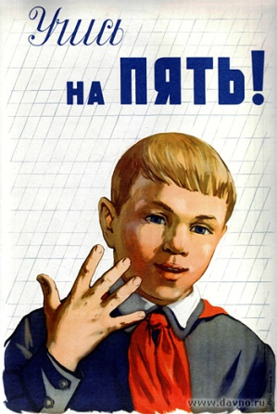
«МОИ УСПЕХИ»

Slide 6
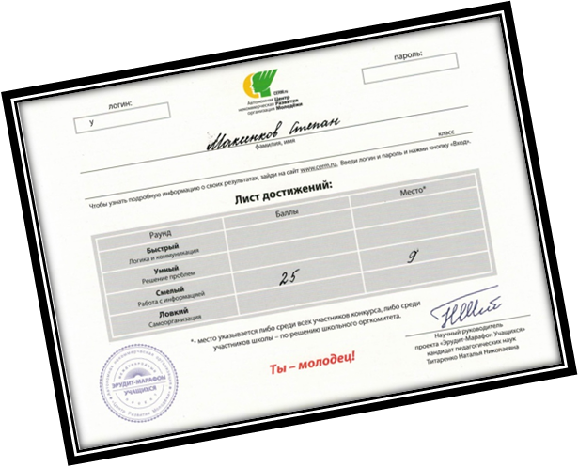
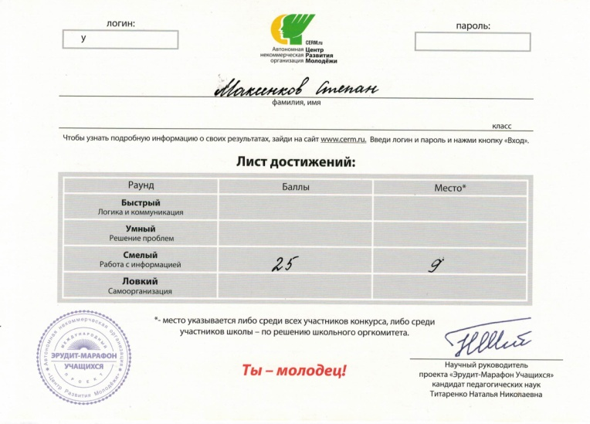
«МОИ ДОСТИЖЕНИЯ»

Slide 7
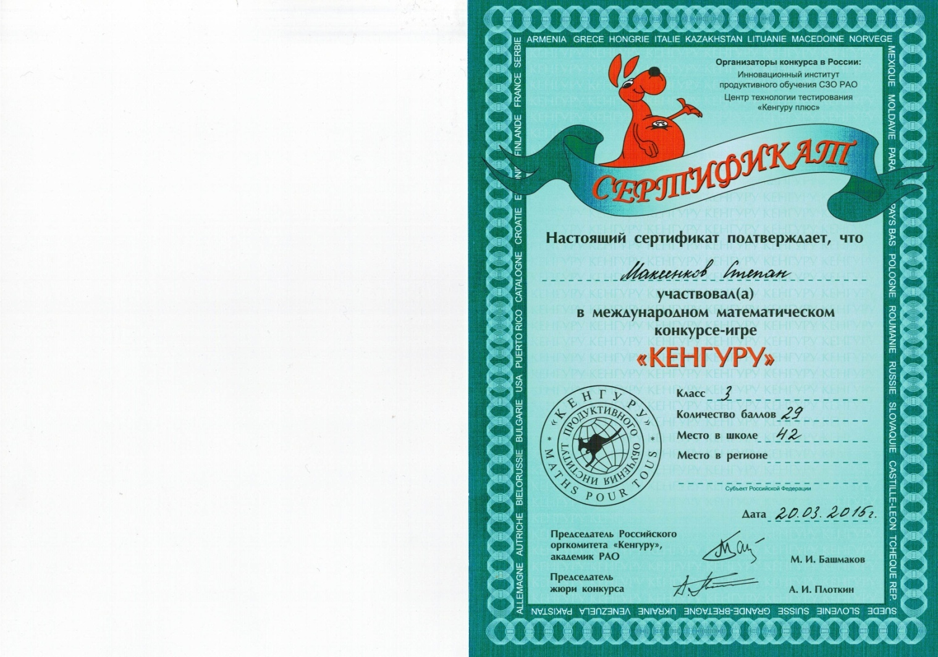

Slide 8
МЕЖДУНАРОДНЫЙ КОНКУРС «РУССКИЙ МЕДВЕЖОНОК»

Slide 9
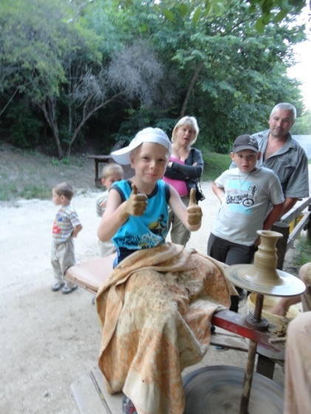
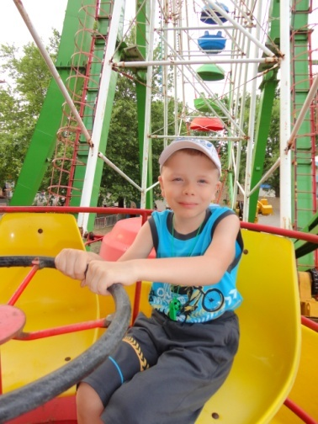
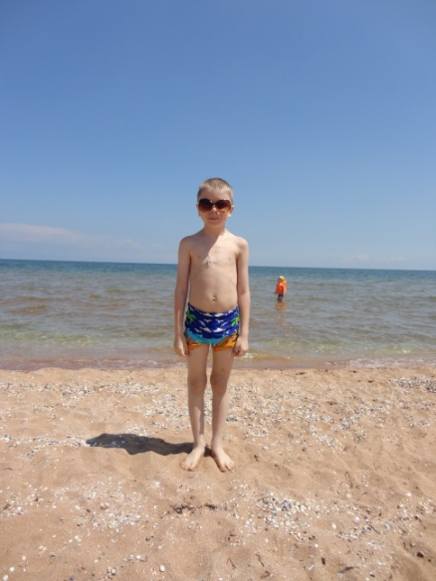
«Я - путешественник»

Slide 10
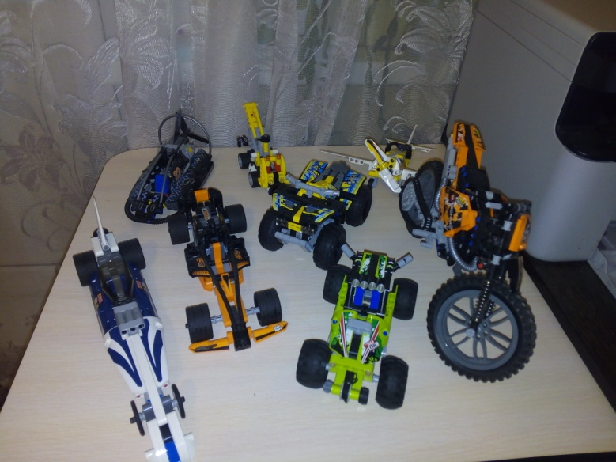
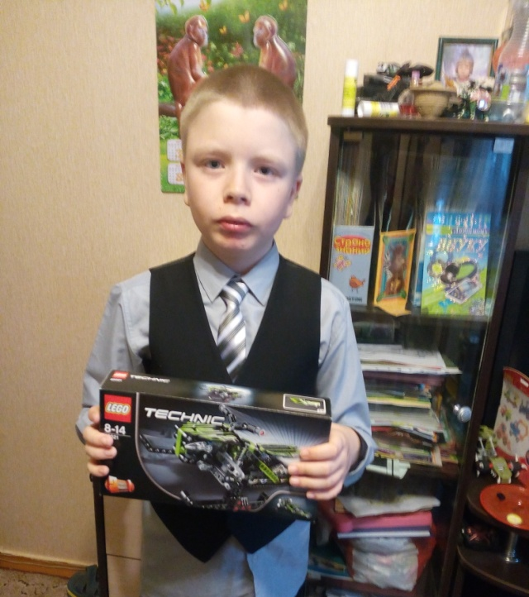
«МОЁ УВЛЕЧЕНИЕ»
У меня конструктор Лего
С ним могу я не скучать!
Строю я дома, машины
И Вам советую играть !

